Slide 1




Волонтёрское движение в МБОО «Заводская СОШ»
(из опыта работы)

Slide 2


Обычно принято считать, что любой труд должен вознаграждаться. Но платой за работу не всегда являются деньги или осязаемые ценности. В современном мире существует особая категория людей, которые готовы помогать другим без всякой материальной выгоды, совершенно добровольно.
Что такое волонтёрство?
Таких добровольцев называют волонтёрами.

Slide 3


Кого называют волонтёрами?
В переводе с французского
«волонтер» означает «доброволец».
Представители волонтерского движения искренне считают, что выполнять значимые общественные работы и оказывать помощь нуждающимся следует не ради материальной заинтересованности, а совершенно бескорыстно.
Фактически : волонтер – это человек, который выполняет общественно значимую работу на безвозмездной основе. Вознаграждением за труд волонтеров становится признательность и
благодарность людей.

Slide 4



Основным мотивом в деятельности волонтеров становится желание ощутит собственную значимость и полезность обществу.
Область деятельности современных волонтеров очень широка.

Slide 5
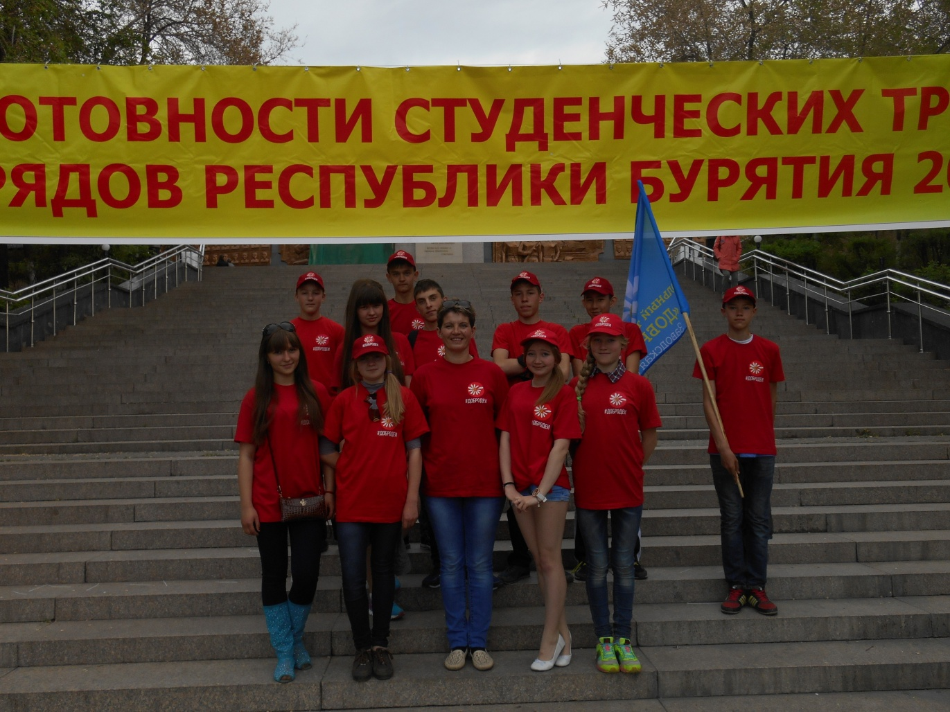
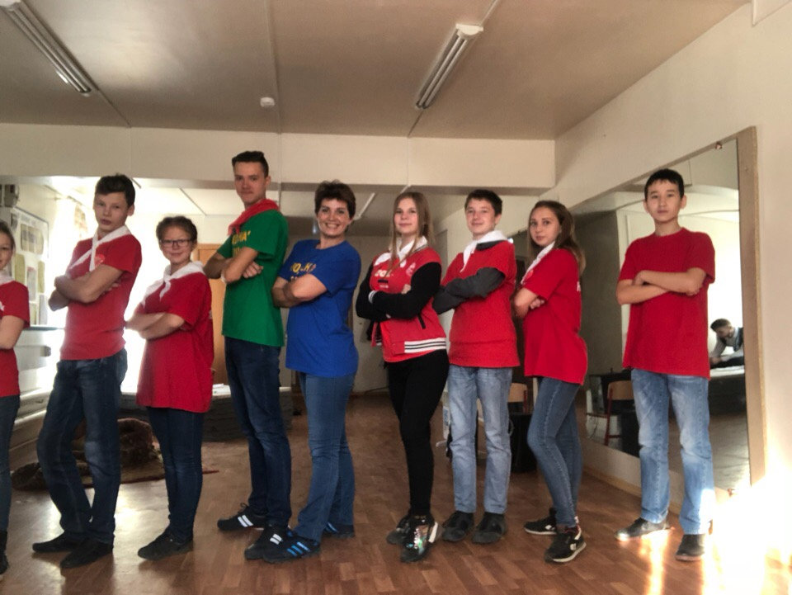
Цель волонтерского отряда: безвозмездная помощь всем людям, животным, природе.
Количество участников: от 20 до 50
Дата создания: 17.03. 2013г.
Руководитель отряда: Васильева Н.К
Девиз: Возьми свое сердце! Зажги его смело! Отдай его людям, чтоб вечно горело!
Официальный сайт: группа в социальной сети вк- m.vk.com/bobrodei03
Официальный хэштег: #добродеи

Slide 6
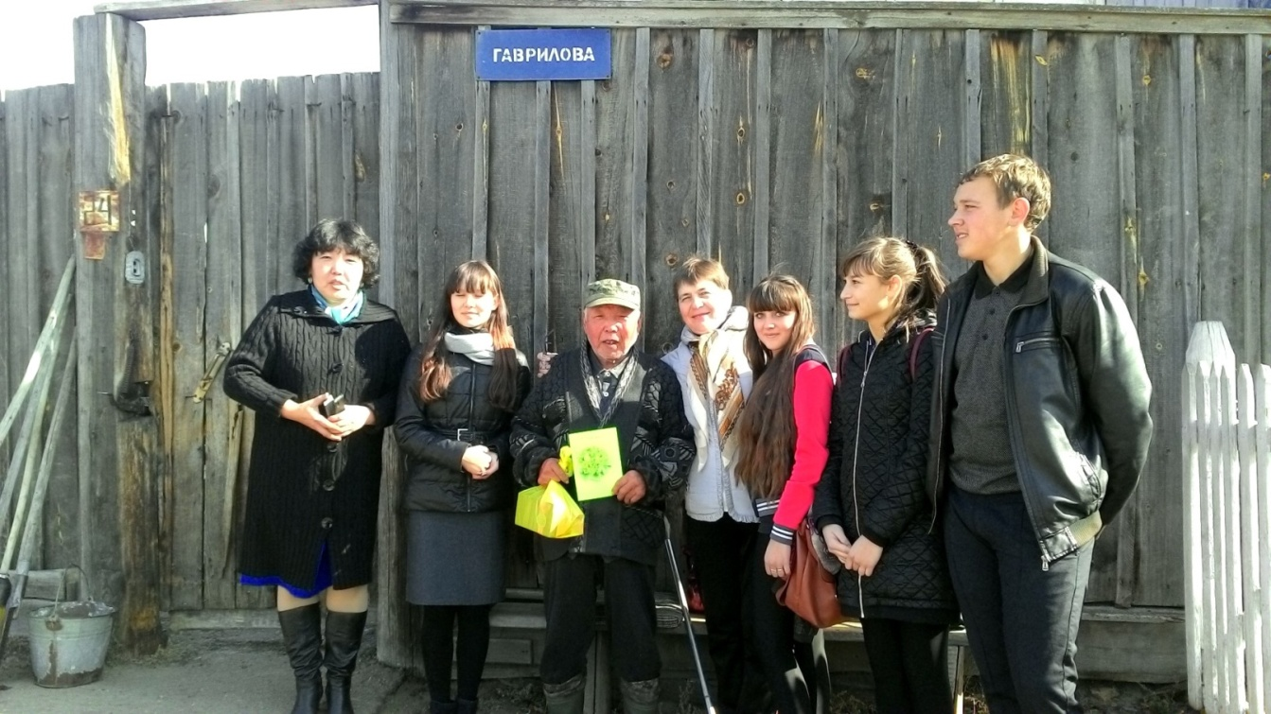
Основные направления волонтерского движения в нашей школе:«Акция-помоги престарелым»
Добровольческие движения практикуют самые разные формы взаимопомощи, включая предоставление социальных услуг тем, кто по-настоящему в них нуждается.

Slide 7
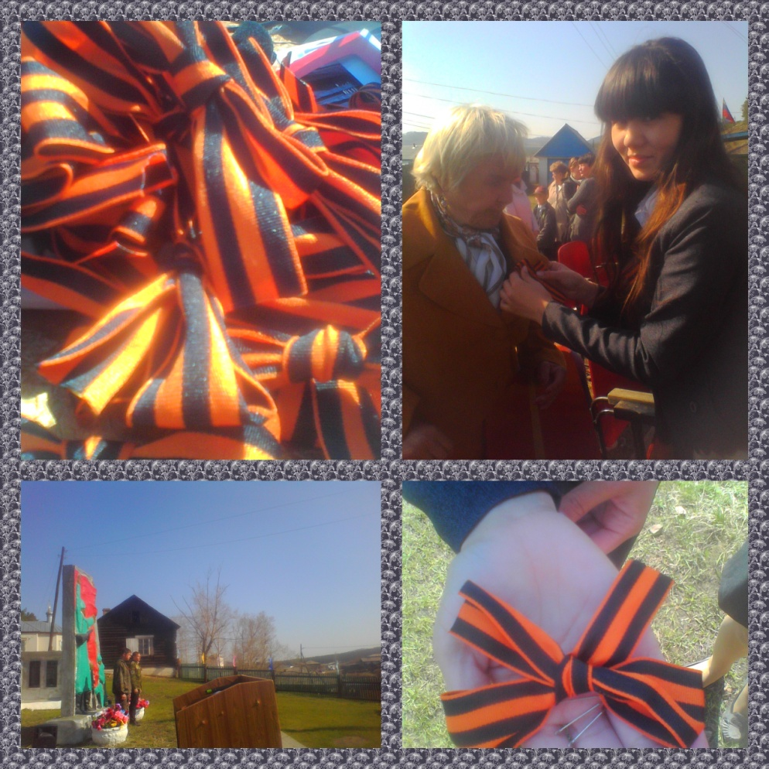
Нашим ветеранам- теплоту и заботу!
Акция «Георгиевская ленточка»

Slide 8
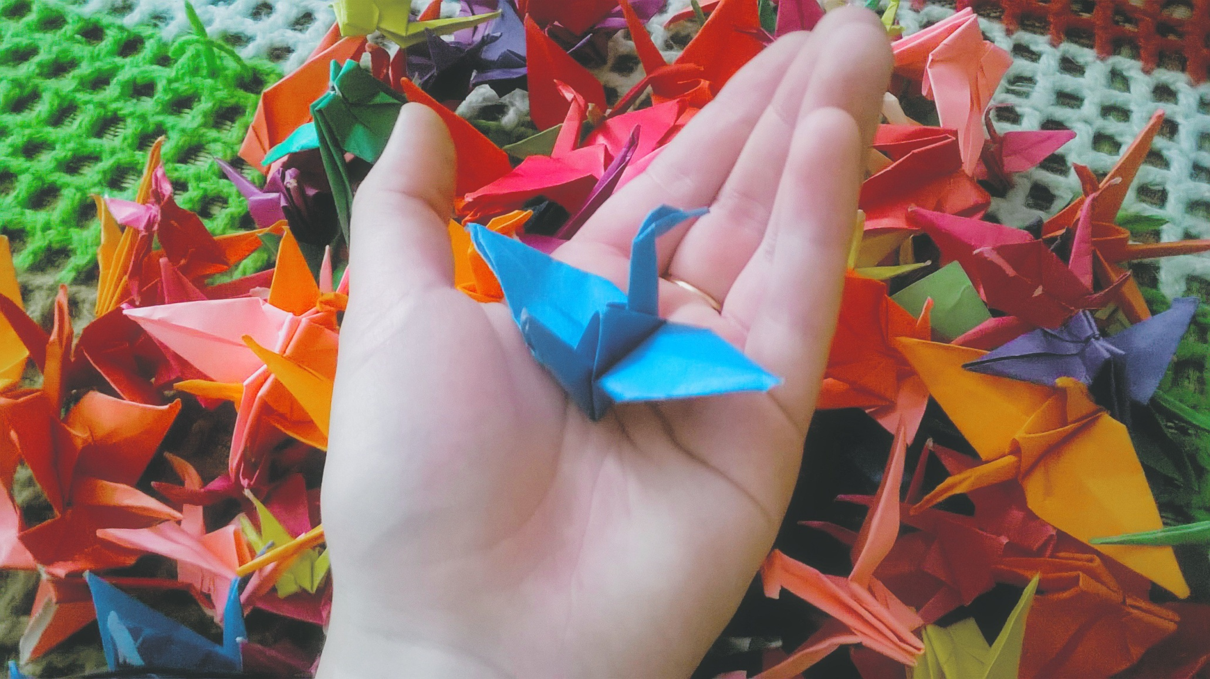
Акция «Журавлик счастья»

Slide 9
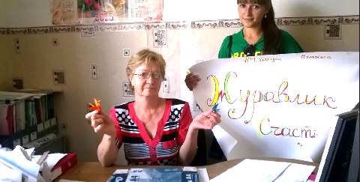
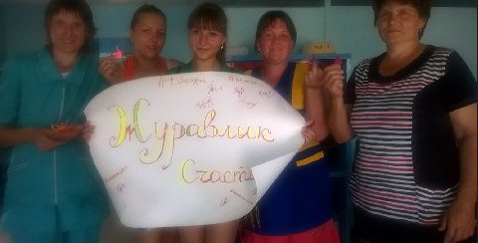
Ребята отряда изготовили журавликов счастья и продавали жителям поселка. Все вырученные деньги мы отправили в фонд «Пусть всегда буду я!»

Slide 10
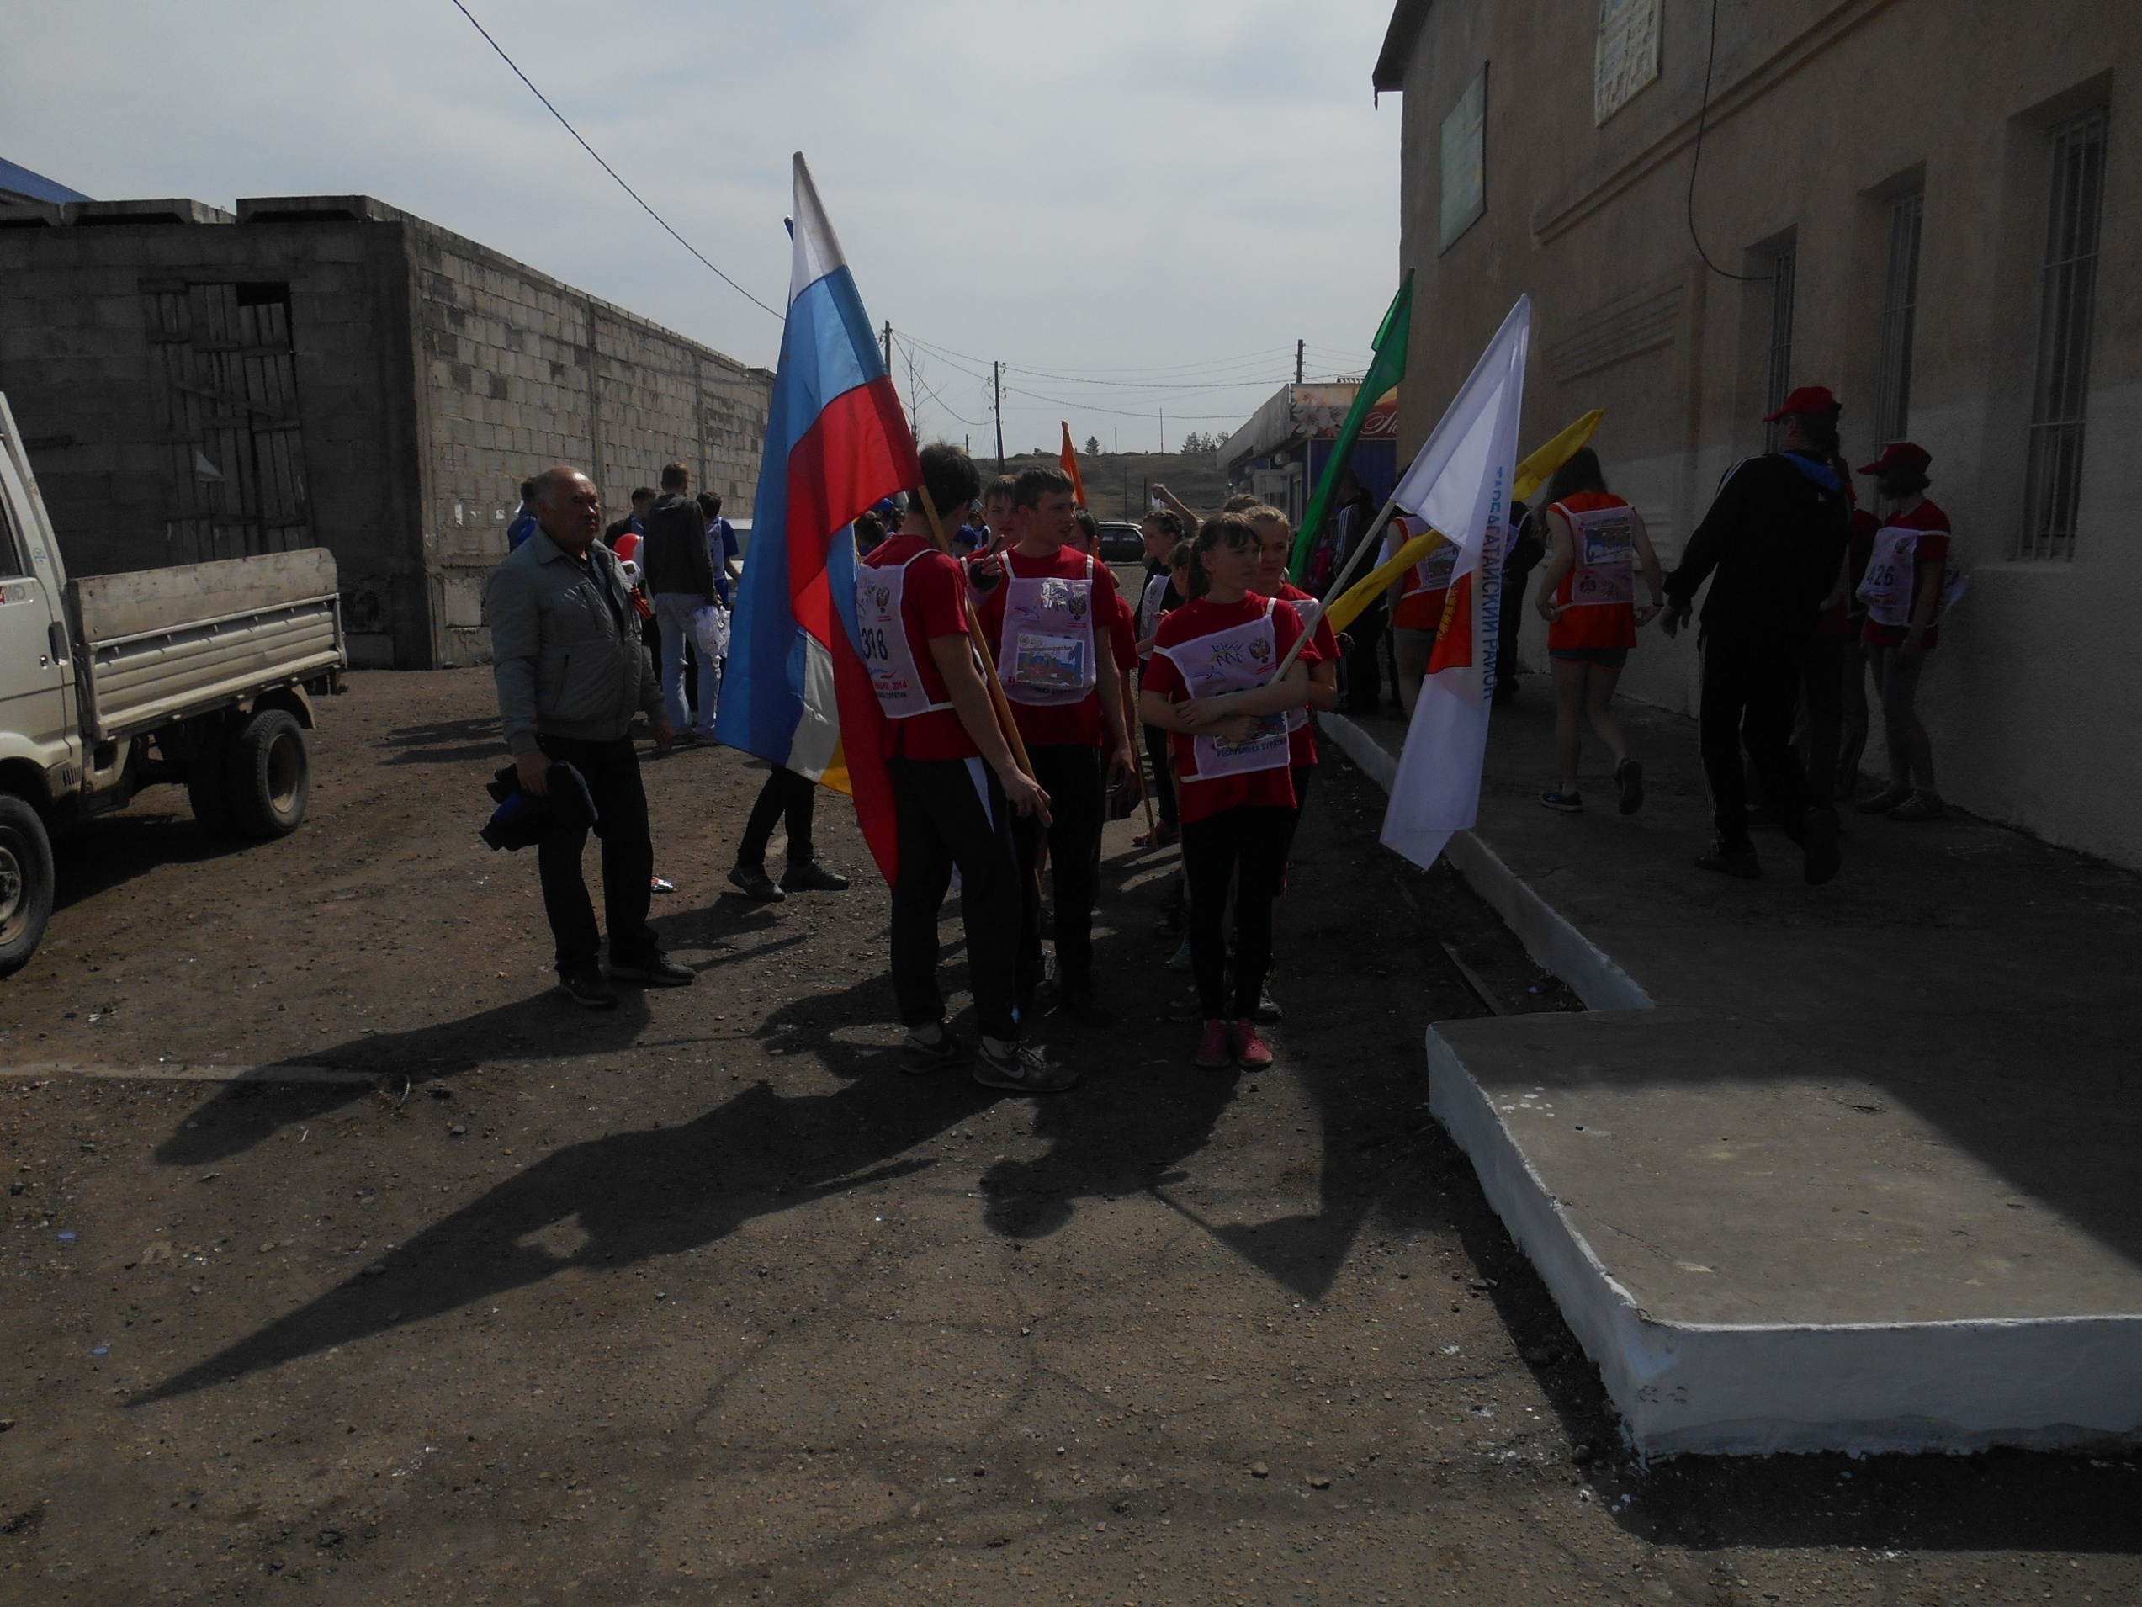
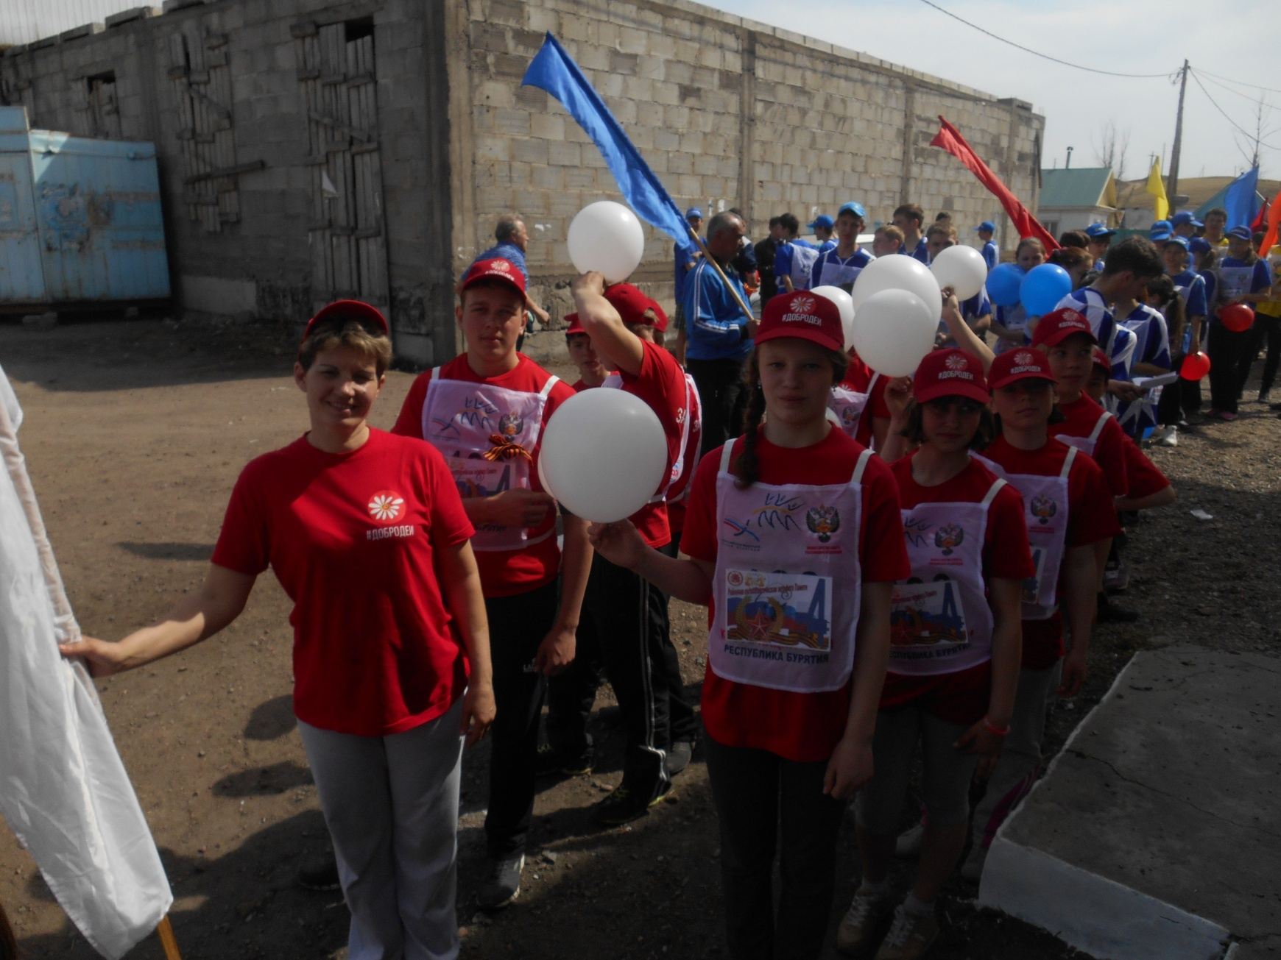
Добродеи принимают участие во всех значимых акциях поселка, района, республики, России.

Slide 11
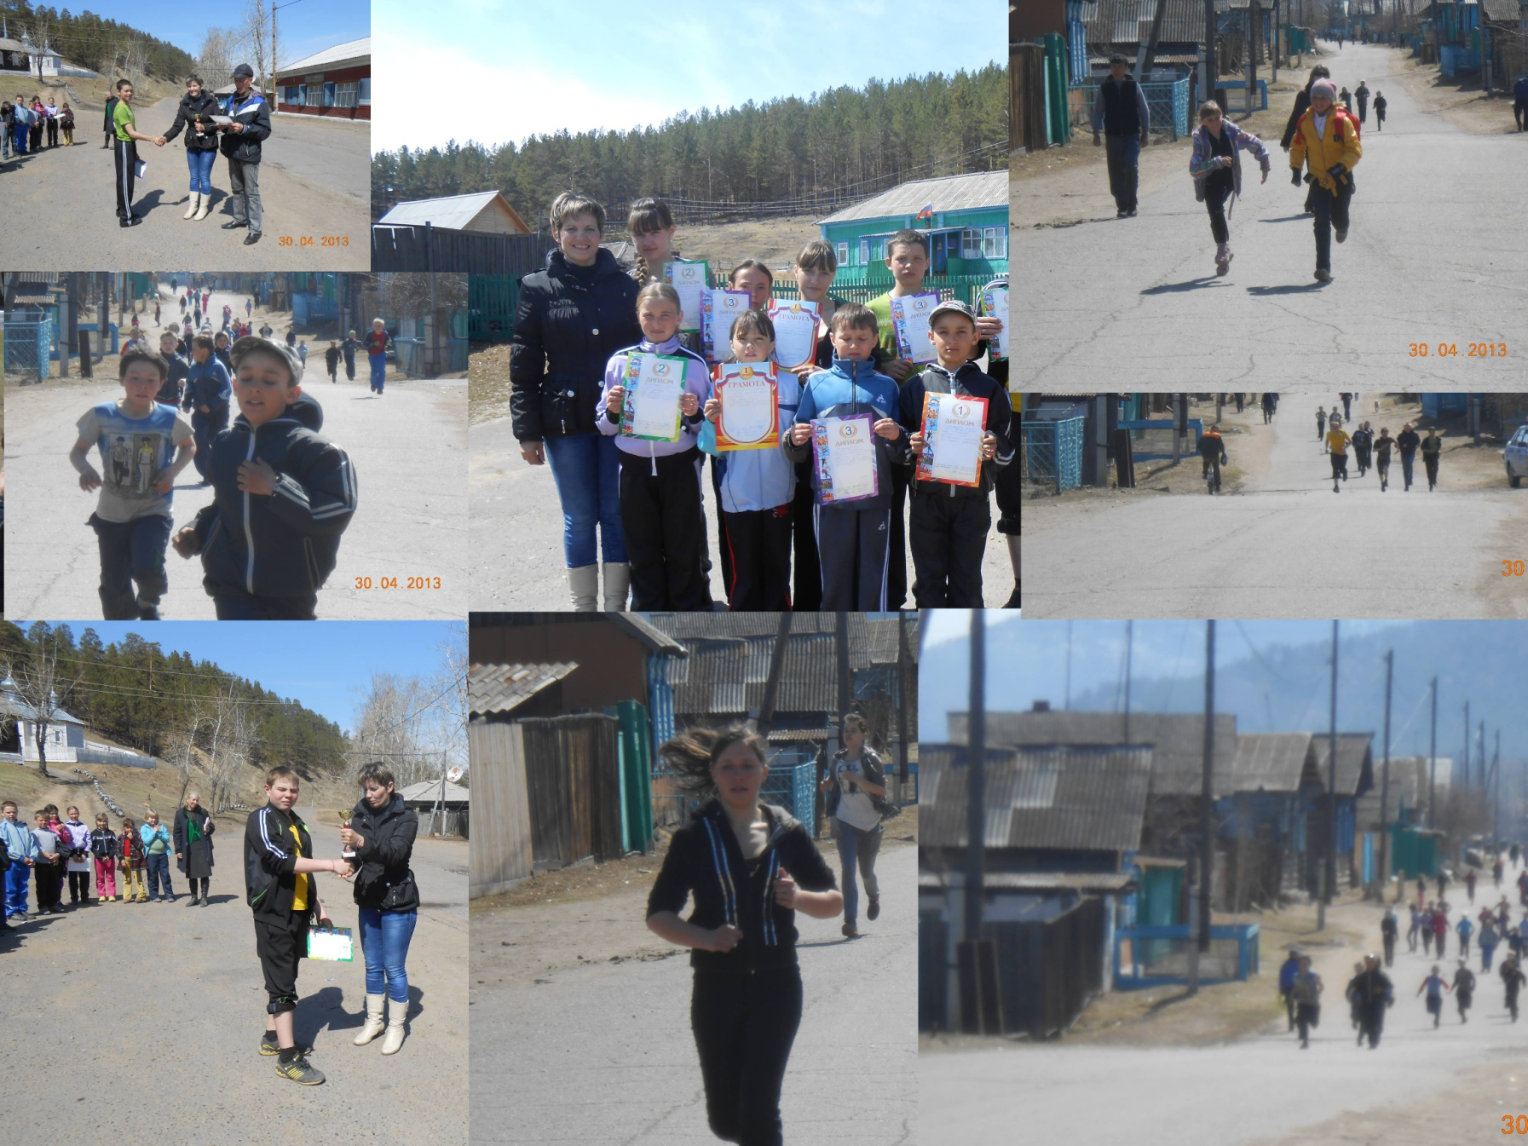
Организаторы ежегодного весеннего кросса, посвящённого Дню Победы !

Slide 12
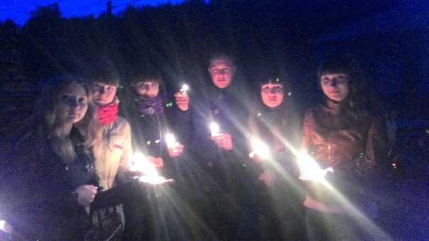
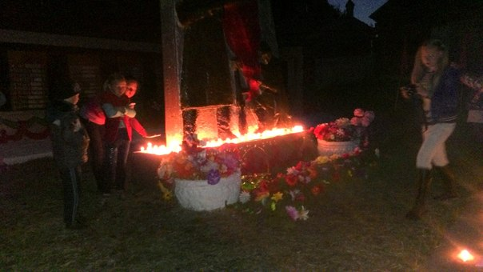
Акция «Свечи» –в память о погибших

Slide 13
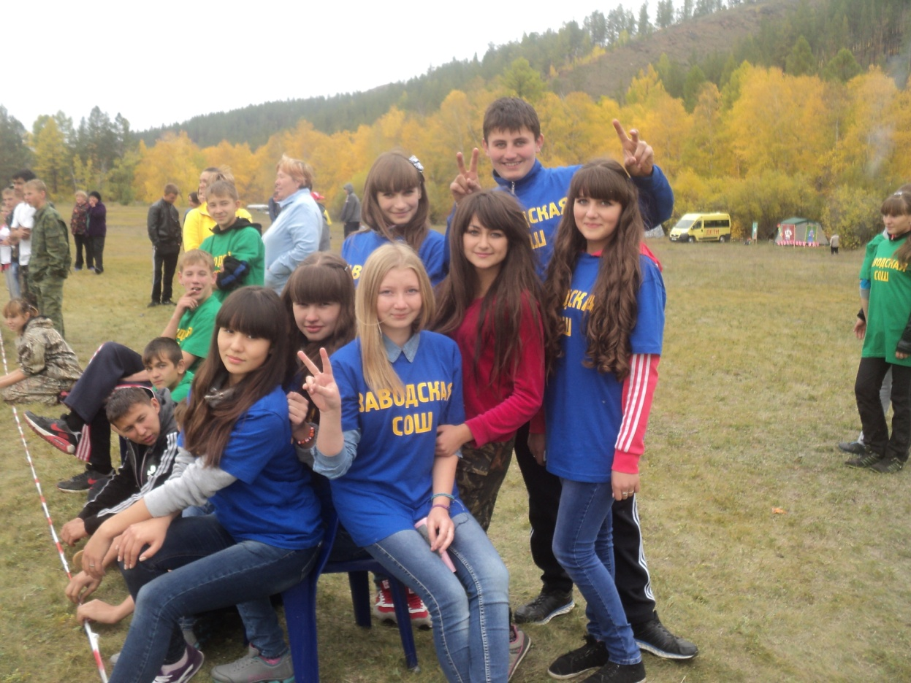
Ежегодный районный туристический слёт. Выступления наших «Добродеев» всегда супер!!!

Slide 14
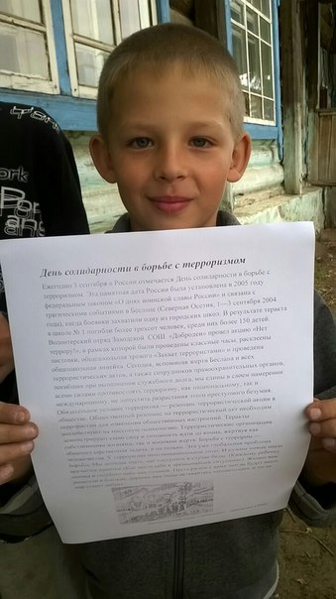
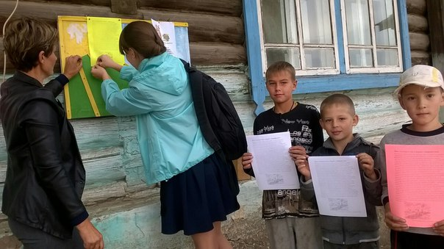
3 сентября #добродеи провели акцию "Нет террору". Ребята отряда готовят листовки для учащихся и населения, проводят линейку, классные часы в 1-7 классах посвящённые Дню солидарности в борьбе с терроризмом.

Slide 15
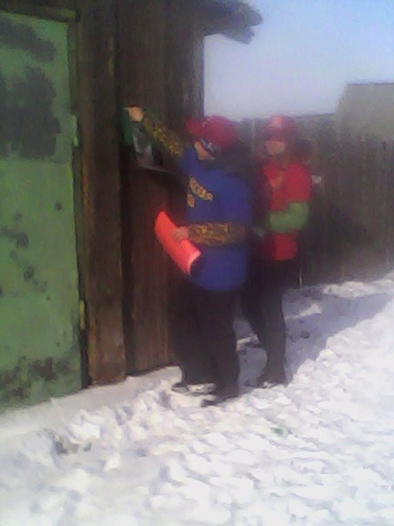
Акция «Сохраним леса Бурятии»
На каникулах наши волонтеры провели акцию "Спасем леса Бурятии"! Ребята раздавали листовки жителям поселка, а также рассказывали, что очень важно любить, беречь и уважать природу!

Slide 16
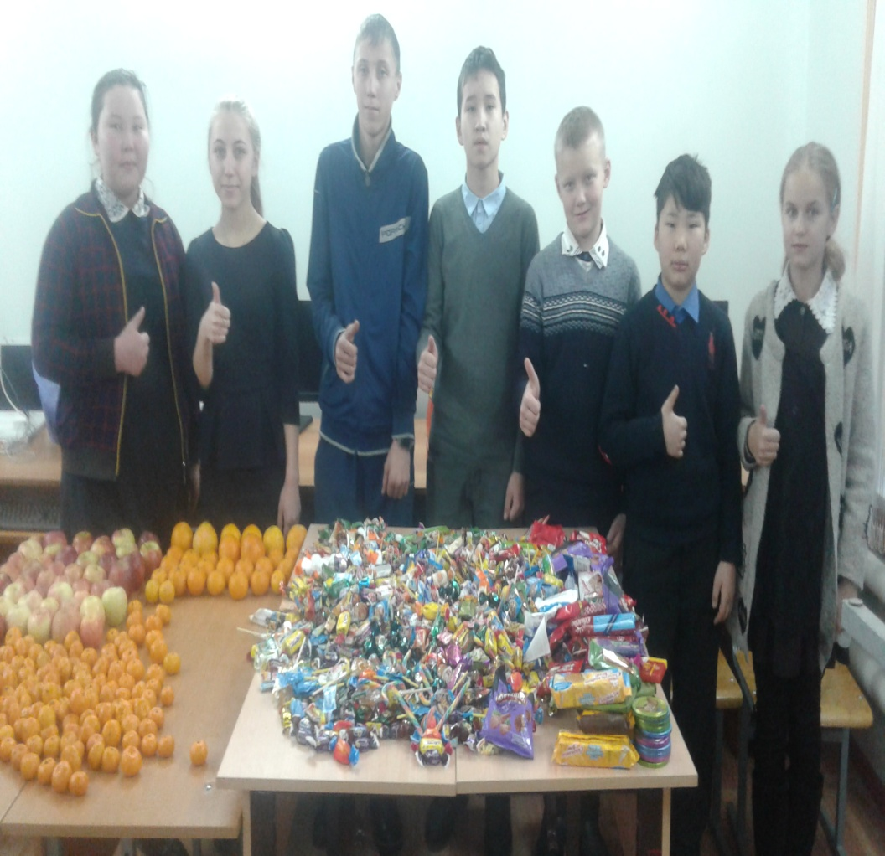
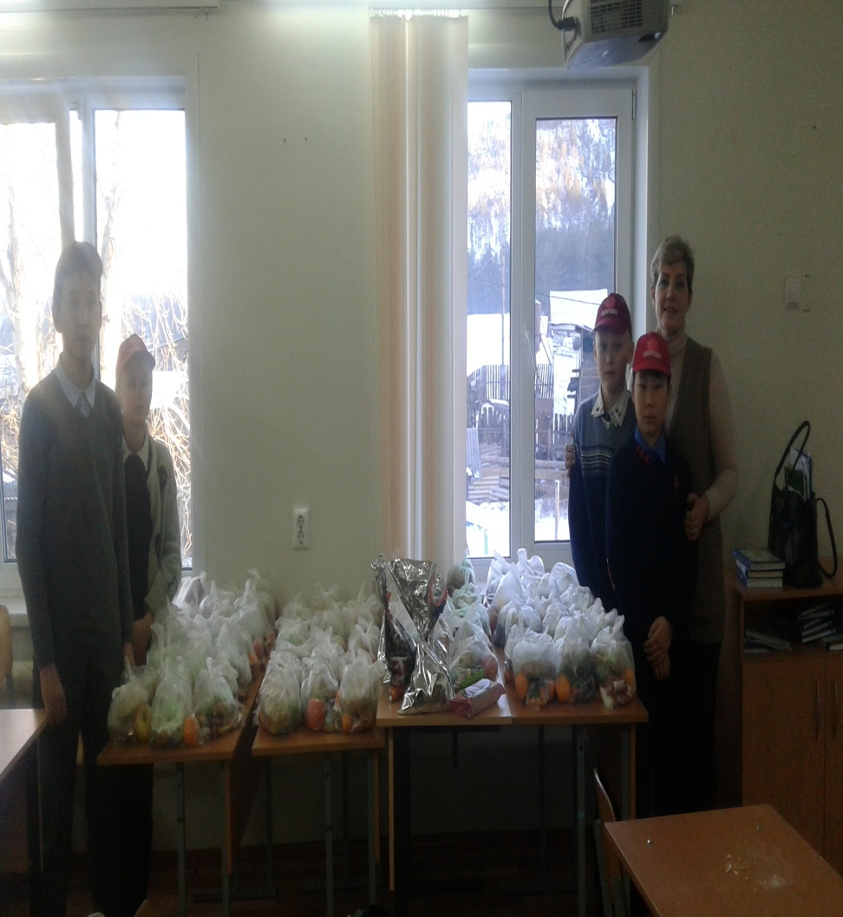
Ежегодная акция «Подари ребёнку радость» , где наши ребята перед новогодними праздниками собирают спонсорскую помощь для подарков малообеспеченным детям.

Slide 17
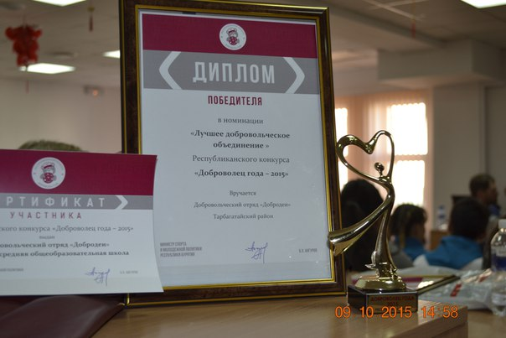
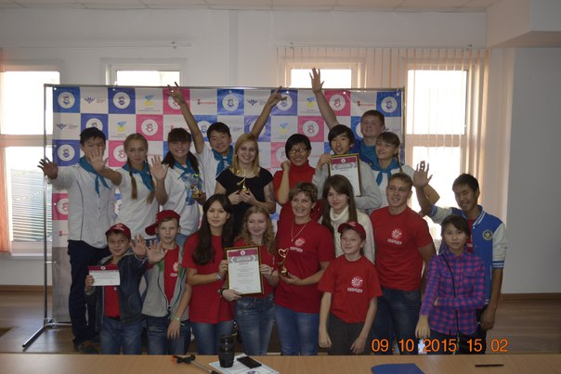
Доброволец года 2015:Наш отряд стал победителем республиканского этапа «Доброволец года -2015»

Slide 18
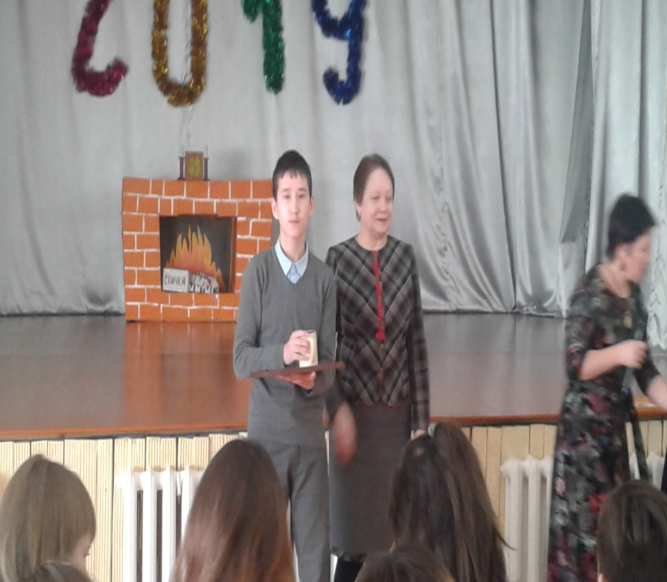
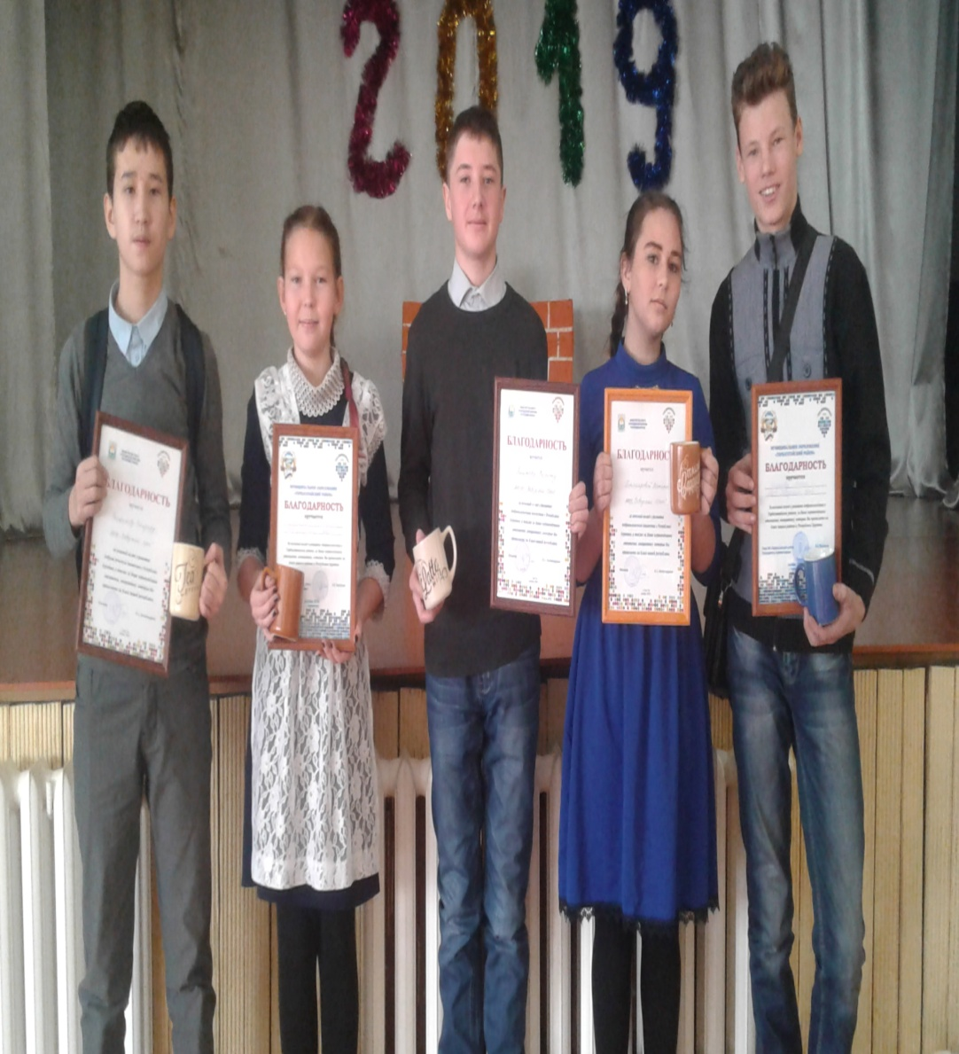
В 2018 году ребята нашего отряда получили заслуженные благодарности за свою работу от Министерства спорта и молодёжной политики РБ, а руководитель отряда – благодарность Главы Республики.

Slide 19

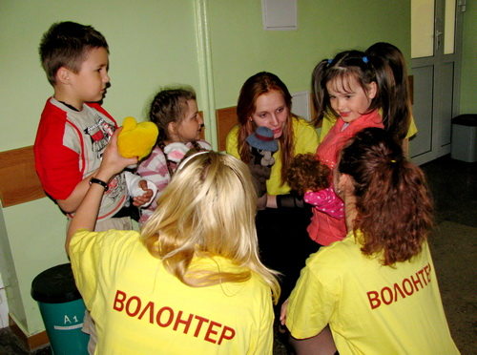
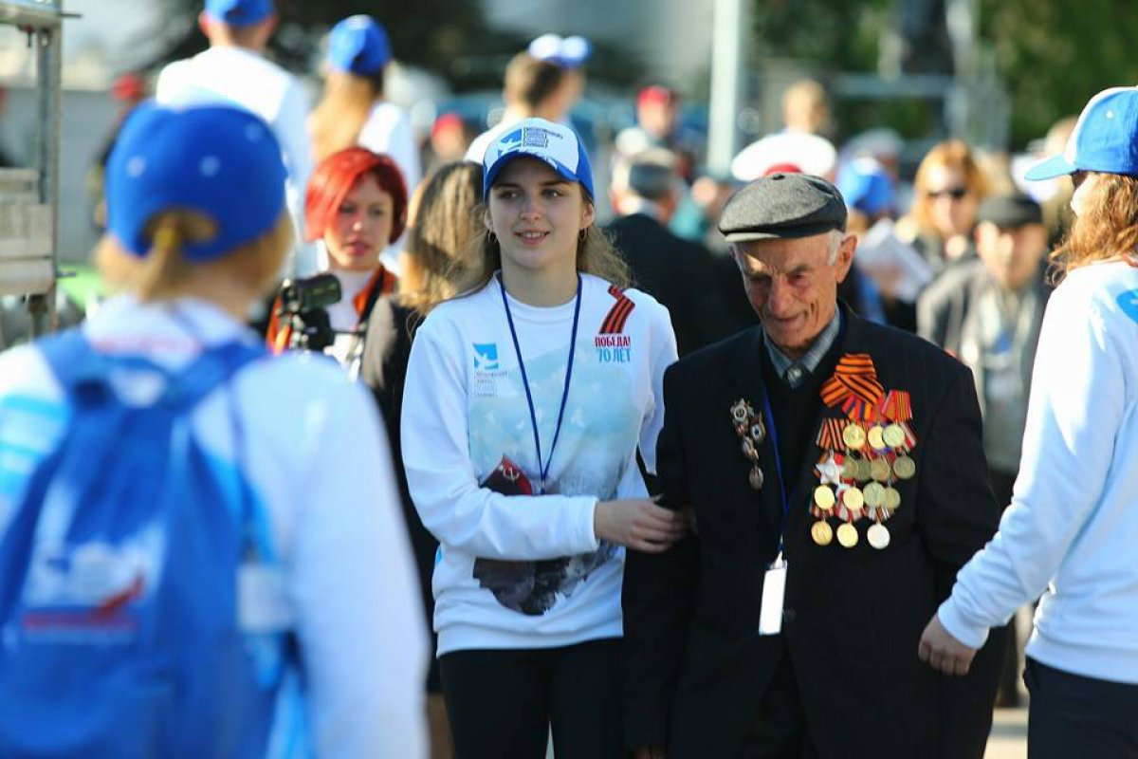

Волонтерский труд- это труд на благо других, на благо того сообщества, в котором этому человеку довелось родиться и жить.
Наша задача- развивать, расширять

Slide 20



Спасибо за внимание!!!

